Slide 1
MusicSheet Manager
전기전자전파공학부 3학년
2011171081 이지헌

Slide 2
발표순서
ADS 및 페르소나
Mockup sketch
나에게 닥친 시련 및 극복과정
프로토타입 발전 단계
데이터모델
UI 구동 수준(최종 구동 동영상 시청)

Slide 3
ADS
1. ADS 및 페르소나
피아노연주를 취미로 하고 모바일 디바이스로 악보를 보는 사람들을 위한 악보를 자동으로 넘겨주는 앱
페르소나
고려대학교 학생 A는 평소 아이패드나 아이폰으로 악보를 보면서 피아노를 즐겨 연주한다. 그러나 그는 피아노를 연주할 때 악보가 작게 보이기도 하고 또한 악보를 넘길 때 연주를 멈춰야 하므로 매우 불편함을 느낀다.

Slide 4
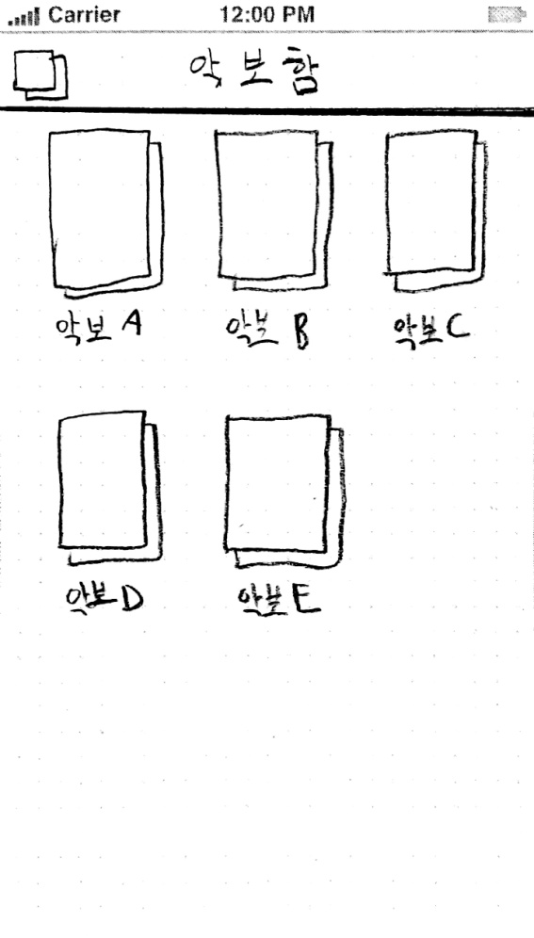
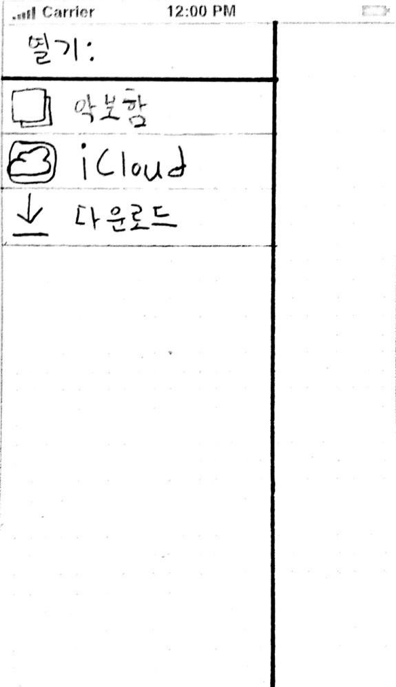
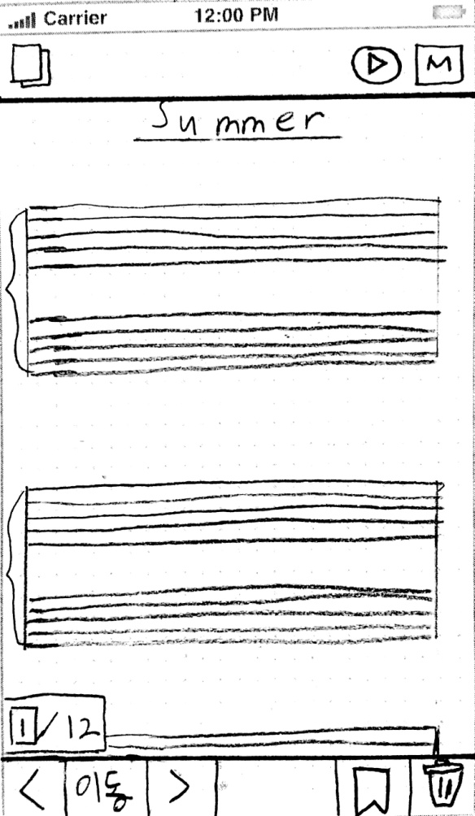
2. Mockup sketch
앱의 시작화면
파일 불러오기
악보를 선택했을 때

Slide 5
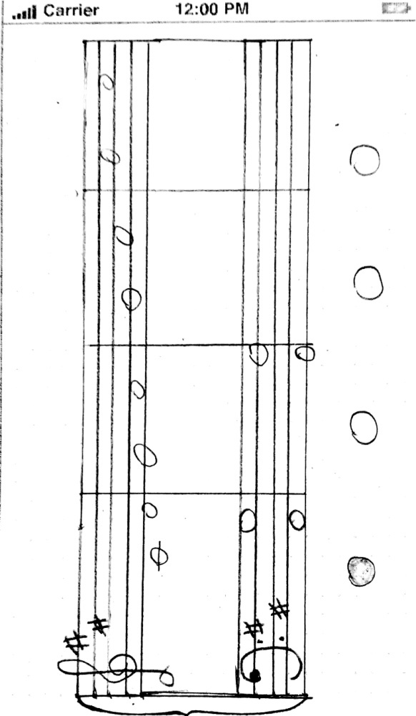
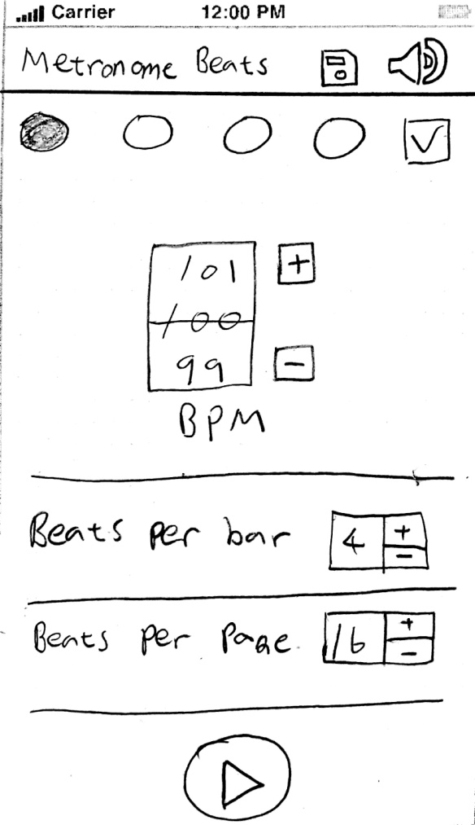
2. Mockup sketch
악보를 선택했을 때
Landscape
메트로놈

Slide 6
초기에 구상한 악보 넘기기 방식
3. 나에게 닥친 시련 및 극복과정
악보 PDF파일에서 악보화면을 차례대로 북마크 해둠
-> 설정한 BPM에 맞춰서 북마크 순서대로 이동
문제점 발견
북마크한 화면마다 포함된 마디수가 달라서 한가지 BPM유지 불가
매 화면마다 북마크를 하기 번거로움
문제의 해결
악보의 마디를 자동으로 인식
-> 인식한 악보를 한줄로 길게 이어붙여 설정한 BPM에 따라 옆으로 스크롤

Slide 7
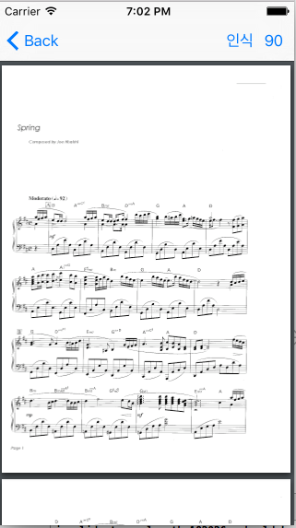
4. 프로토타입 발전단계 1
1
1. “인식”으로 변경
2
2. Bpm값을 직접 표기
3. 삭제
3

Slide 8

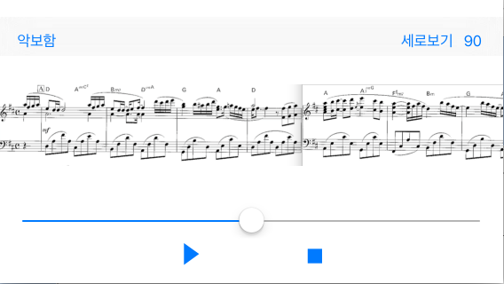
4. 프로토타입 발전단계 2
1
1. 네비게이션 바 추가
2. 슬라이더 및 play, stop버튼 추가
3. 페이지 전환 방식을 스크롤 형식으
로 변경
2

Slide 9
5. 데이터 모델
Class Sheet{
Var title:String? = nil
Var barNumber:Int? = nil
Var beat:Double? = nil
Var bpm:Double? = nil
Var progress:Double? = nil
Var repeatmark:Double? = nil
Var imgeFile:String? = nil
Var pdfFile:String? = nil
}

Slide 10
6. UI 구동 수준
동영상 시청

Slide 11
감사합니다

